Slide 1
C++ API OpenCV
7주차 (10장)
일시 | 2022년 04월 29일

Slide 2
CONTENTS
01
02
KeyPoint
OpenCV 2.4.10 / 3.0.0
03
04
특징점 검출기
기술자 추출기

Slide 3
01
KeyPoint

Slide 4
정의
특징 검출기에 의해 검출된 특징점은 KeyPoint 클래스 객체의 벡터로 반환된다.
KeyPoint
.pt 특징점의 좌표
.size 특징점 주위의 의미 있는 이웃의 크기
.angle 특징점의 방향 각도
.response 특징점의 반응 세기
.octave 특징점이 추출된 옥타브
.class_id 특징점이 속한 객체 번호
기초

Slide 5
KeyPointsFilter 클래스
KeyPoint
검출된 특징점을 필터링하여 제거하는 정적 메서드를 제공한다.
Point filter
::removeDuplicated 특징점의 좌표(.py), 크기(.size), 방향 각도(.angle)가 동일한 특이점 제거
::retainBest npoints 개의 높은 반응 값을 갖는 특징점만을 남기고 나머지는 제거한다.

Slide 6
02
OpenCV 2.4.10 / 3.0.0

Slide 7
특징 검출기, Feature Detector
FAST
MSER
StartDetector
SimpleBlobDetector
DenseFeatureDetector
GFTTDetector
ETC
OpenCV 2.4.10
Feature2D
클래스
기술자, DescriptorExtractor
FREAK
BriefDescriptorExtractor
OpponentColorDescriptorExtractor
ETC

Slide 8
특징 검출기, Feature Detector
FAST
MSER
GFTT
SimpleBlob
ETC
OpenCV 3.0.0
특허권 존재
SIFT / SURF
클래스
상업적 이용에 제한적
기술자, DescriptorExtractor
BRISK
ORB
KAZE
AKAZE
ETC

Slide 9
03
특징점 검출기

Slide 10
특징점 검출기
정의
영상에서 관심 있는 화소, 영역, 물체 등을 찾는 과정
기초

Slide 11
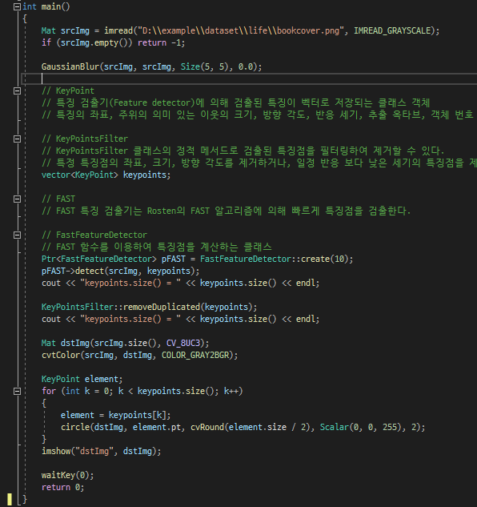
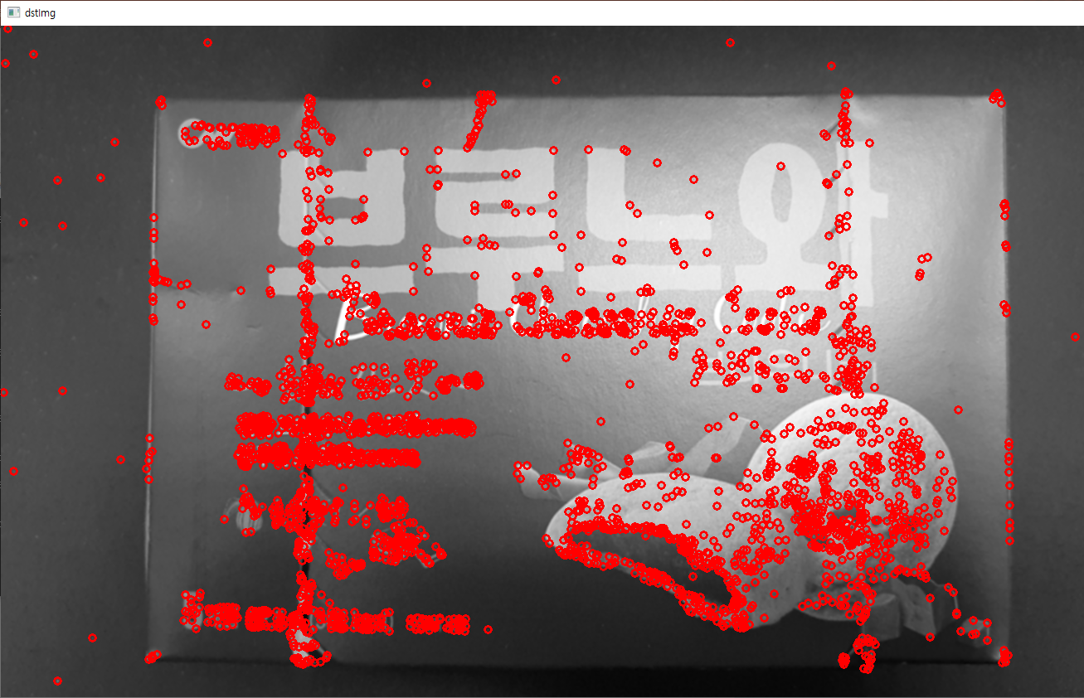
정의
Rosten의 FAST 알고리즘에 의해 빠르게 특징점을 검출한다.
특징점 검출기
FAST

Slide 12
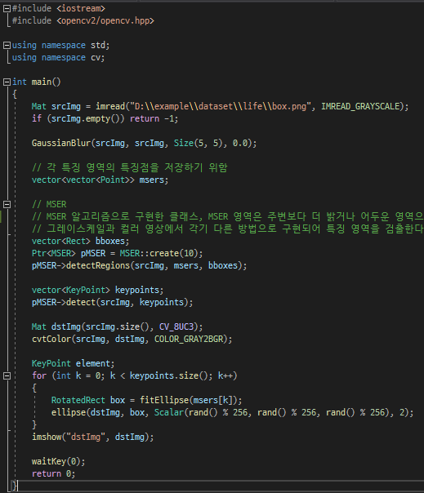
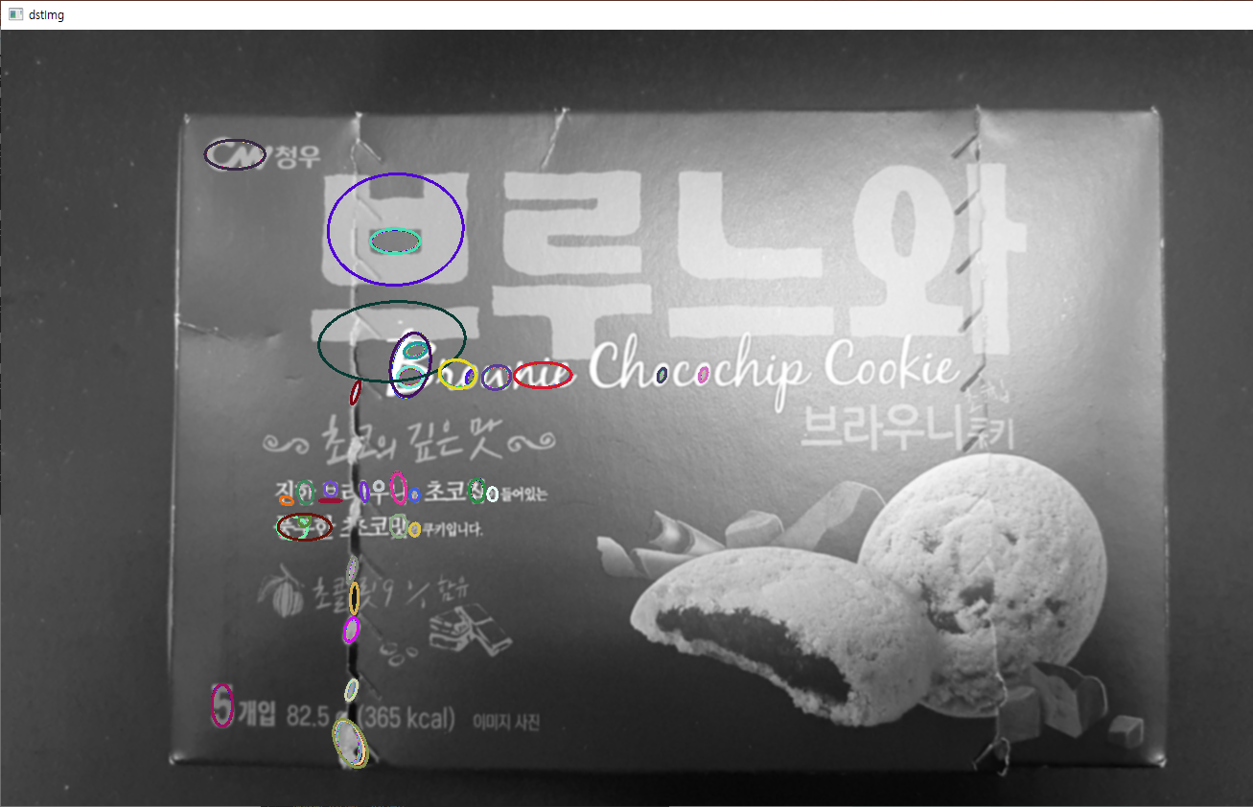
정의
영상에서 각기 다른 방법으로 구현되어 특징 영역(MSER 영역)을 검출한다.
MSER 영역
주변보다 더 밝거나 어두운 영역으로, 임계값 범위에서 안정적인 영역이다.
특징점 검출기
MSER

Slide 13
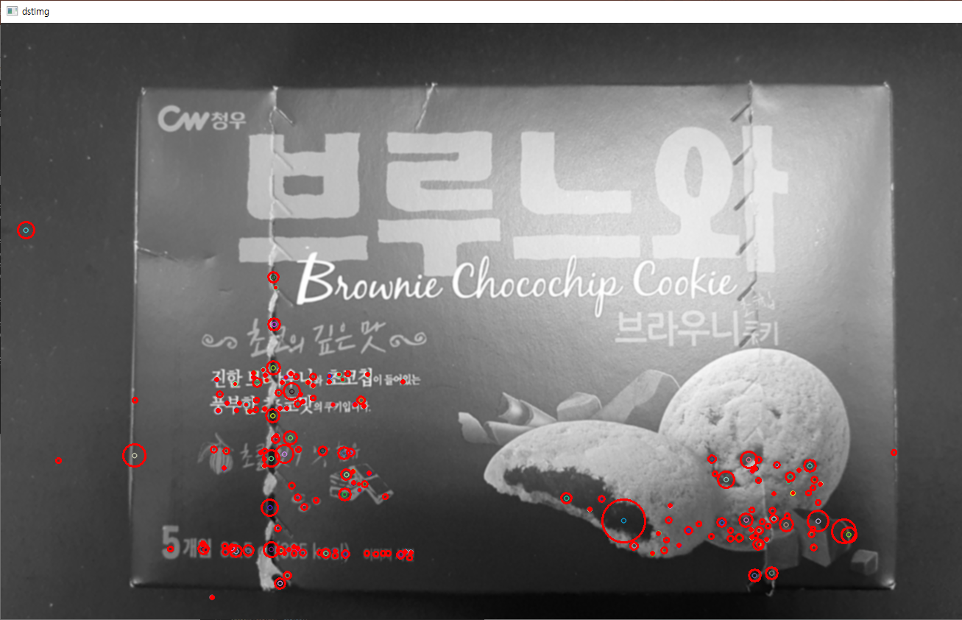
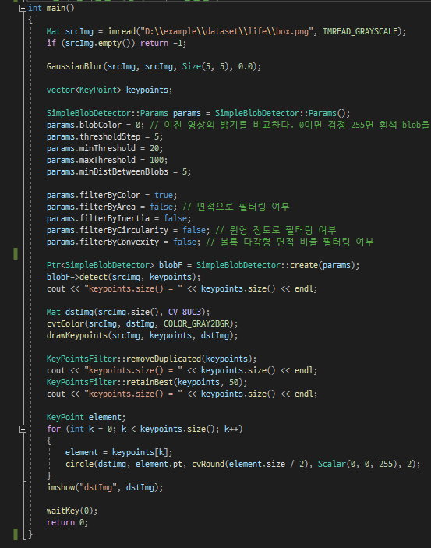
정의
원(circle)으로 blob(binary large objects)를 검출한다.
minThreshold, maxThreshold로 이진영상 생성
FindContours 함수로 윤곽선 검출 후 중심 점 계산
중심점 사이 최소간격 minDistBetweenBlobs로 중심점을 그룹핑
다시 중심점 계산 후 특징점 계산, 그룹의 반지름을 특징의 크기로 반환
특징점 검출기
SimpleBlob

Slide 14
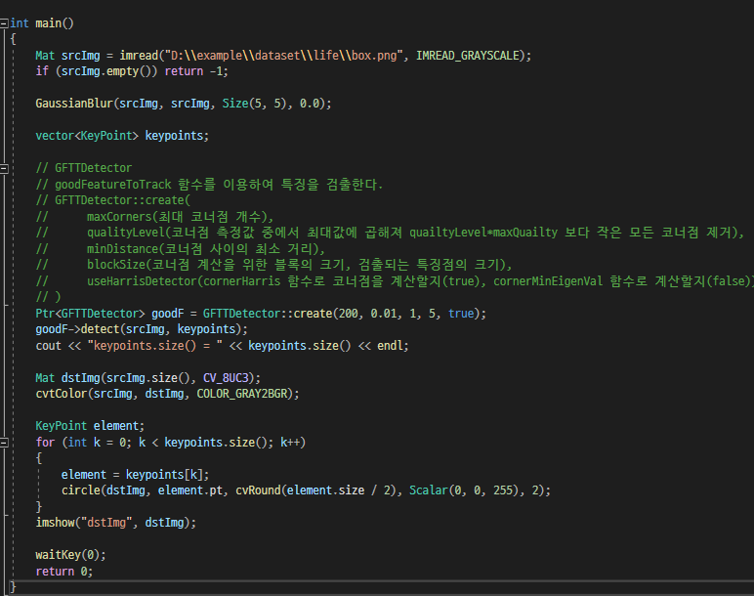
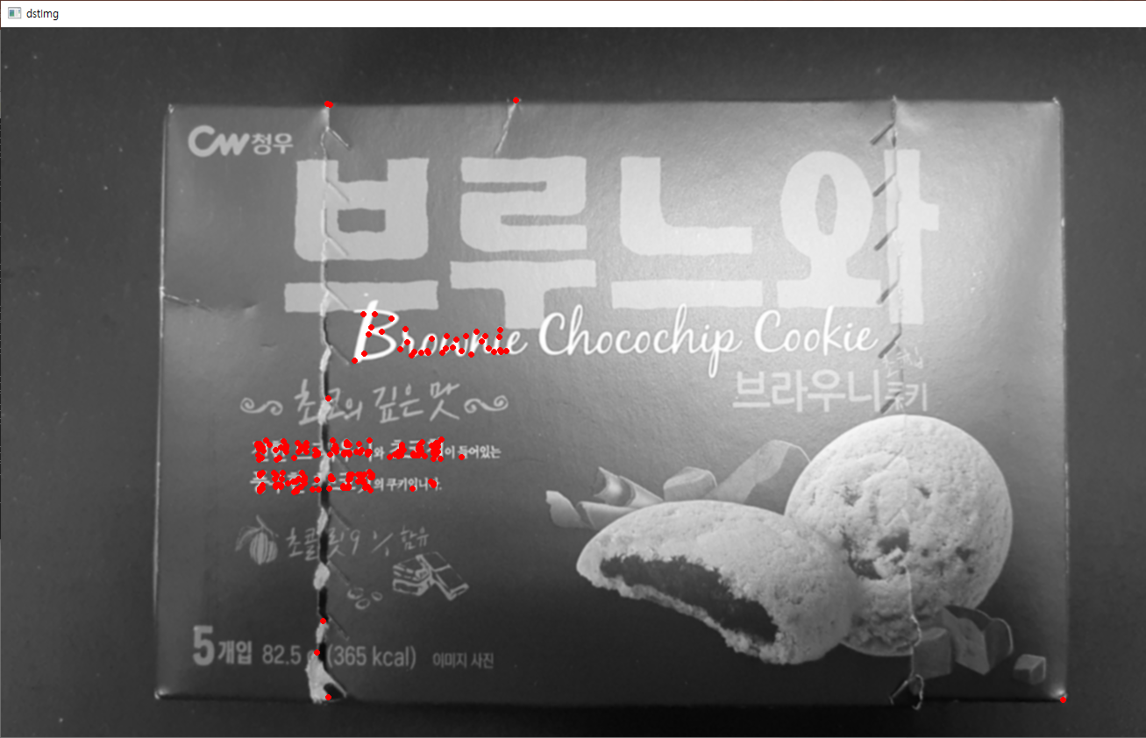
정의
goodFeatureToTrack 함수를 이용하여 특징을 검출한다.
특징점 검출기
GFFT

Slide 15
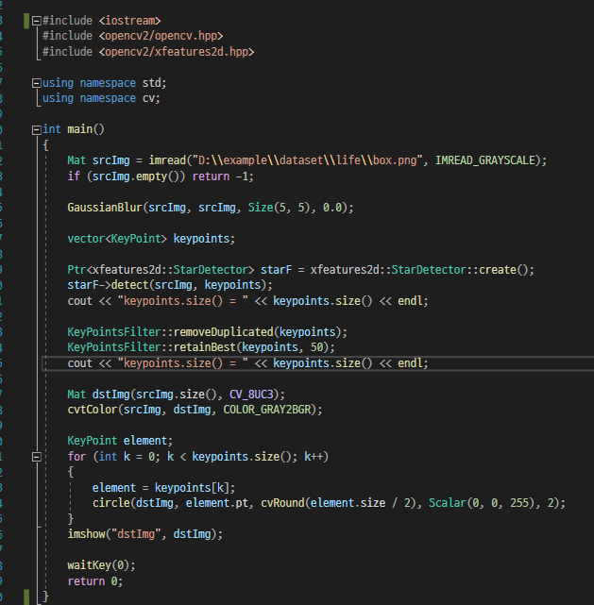
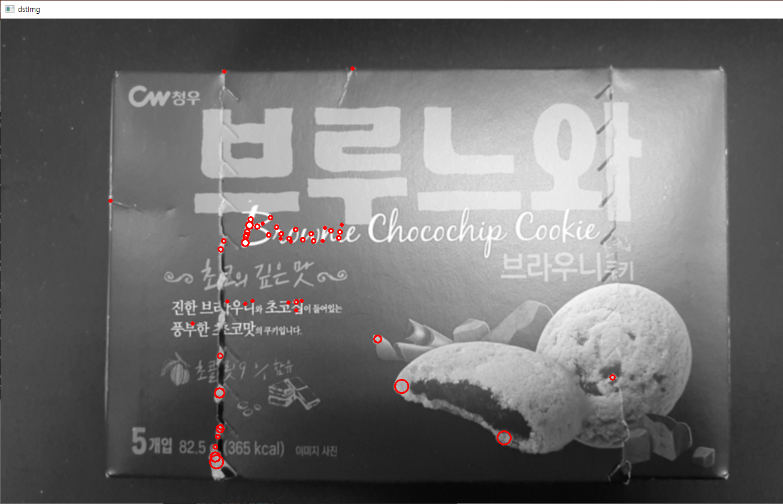
정의
두 사각형을 겹쳐 별 모양으로 만든 필터를 사용하여 Laplacian을 근사적으로 구한다.
Contrib
2.4.10 -> 3.0.0 넘어오면서 사라졌지만 최근엔 contrib에서 기능을 제공하고 있다.
특징점 검출기
Star

Slide 16
특징점 검출기
정의
영상에서 조밀하게 규칙적으로 분포한 영상의 특징을 생성한다.
OpenCV 2.4.10에만 존재한다.
Dense

Slide 17
04
기술자 추출기

Slide 18
기술자 추출기
정의
특징점 주위의 밝기, 생상, 그래디언트 방향 등의 정보를 계산하여, 매칭 또는 인식에 사용
각 Descriptor 마다 다른 샘플링 패턴이 존재한다.
기초

Slide 19
정의
서로 다른 비트의 개수인 해밍 거리를 사용하여 정보를 빠르게 계산한다.
기술자 추출기
단점
특징점의 방향은 고려하지 않아서 물체의 회전 시 매칭에 실패한다.
Brief
현재
opencv_contrib/xfeatures2d 에서 제공하고 있다.

Slide 20
정의
특징점에 가까울수록 동심원을 많이, 겹치도록 배치한 뒤 이러한 샘플링 패턴을 이용해
영상 밝기를 비교하여 연속적인 이진 스트링 기술자를 계산한다.
기술자 추출기
장점
FREAK
메모리를 적게 사용하고 강인하여 임베디드 응용에 적합하다
현재
opencv_contrib/xfeatures2d 에서 제공하고 있다.

Slide 21
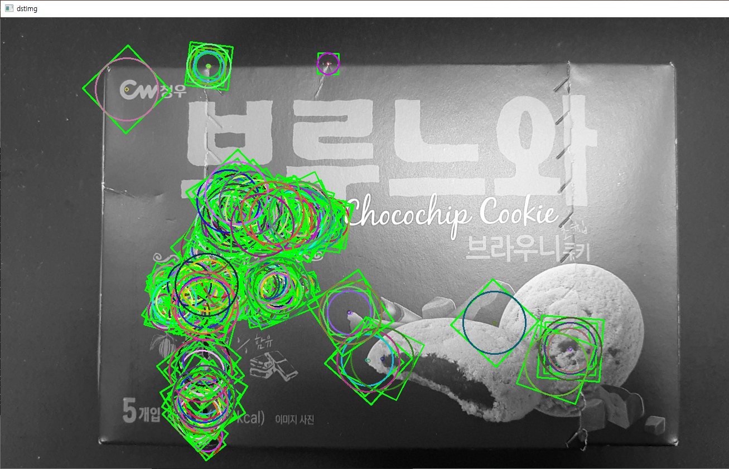
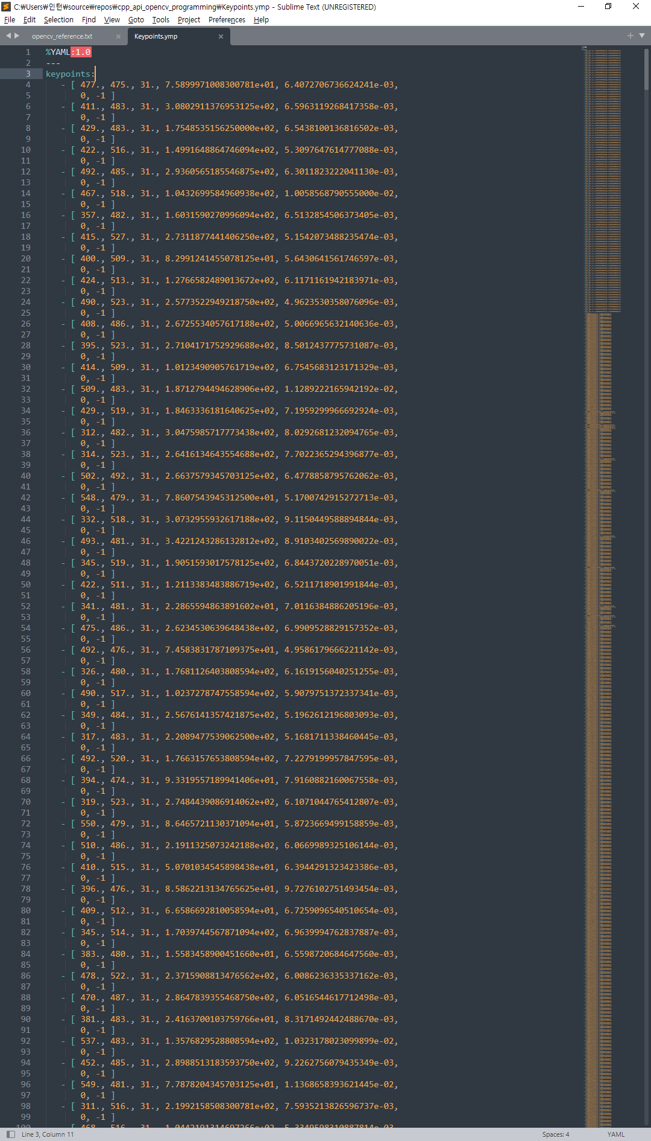
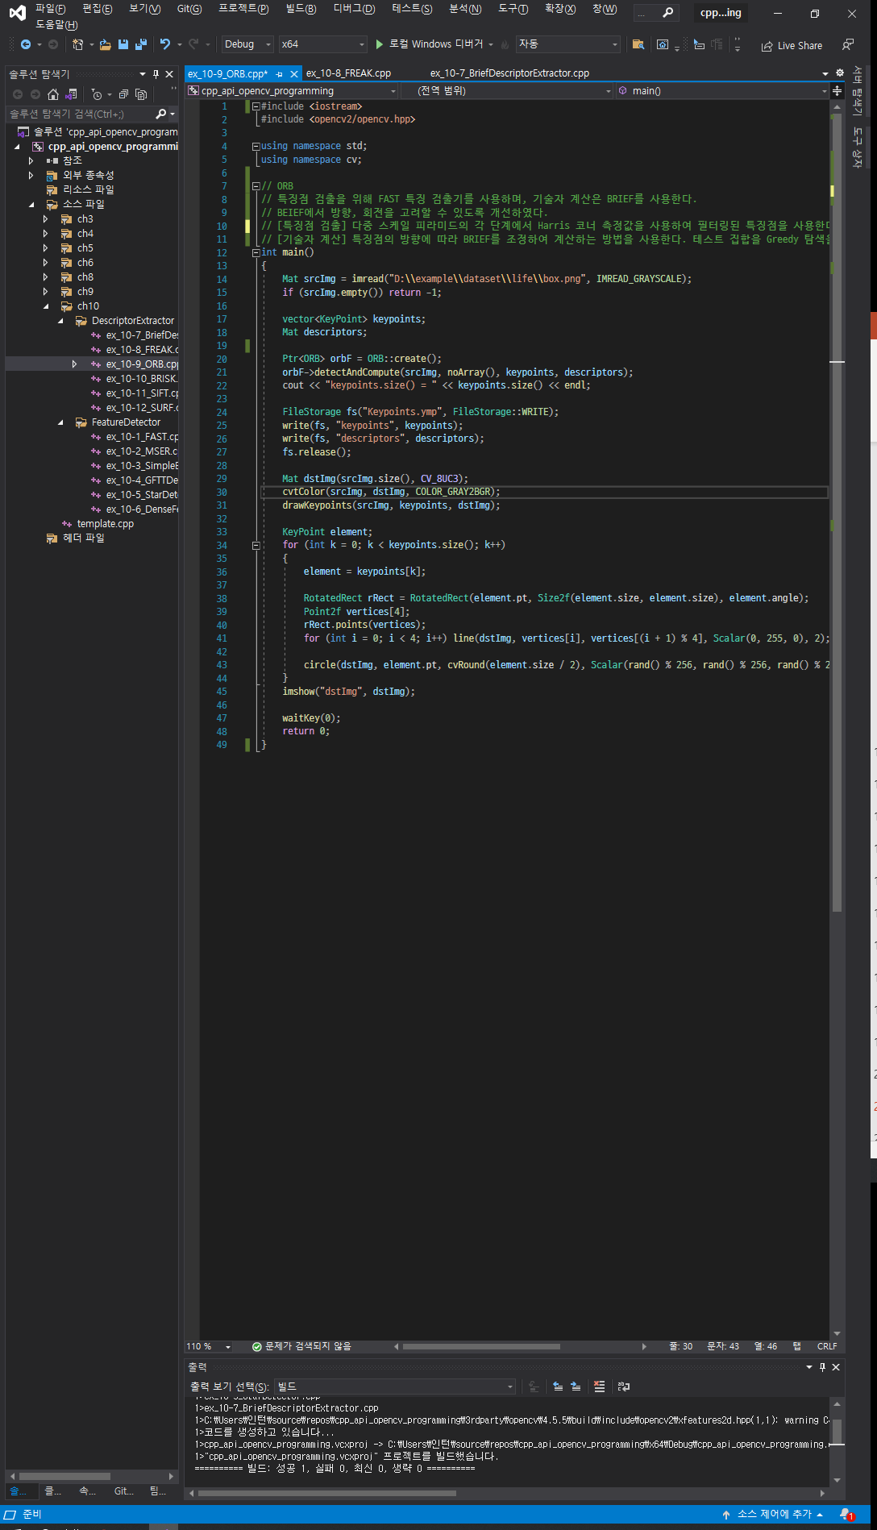
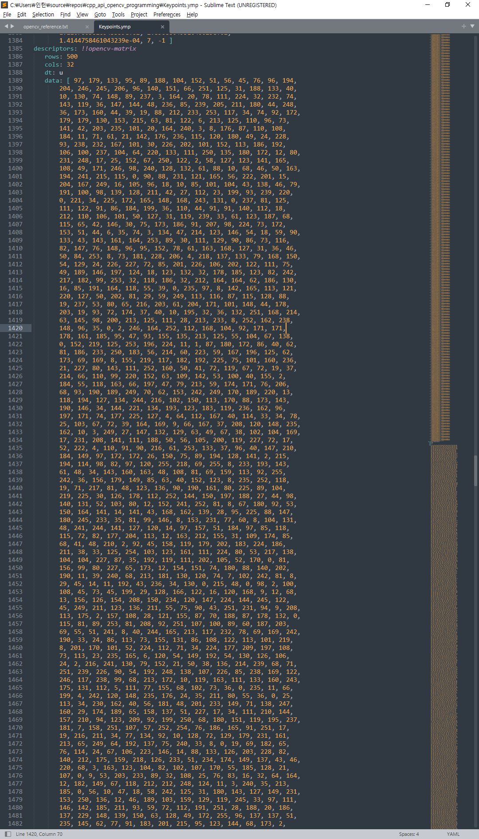
정의
특징점 검출을 위해 FAST 특징 검출기를 사용한다.
Brief가 방향과 회전을 고려하지 못하는 점을 개선하여, 기술자 계산은 Brief를 사용한다.
특징점 검출
다중 스케일 피마미드 각 단계에서 Harris 코너 측정값으로 필터링된 특징점을 사용한다.
기술자 계산
기술자 추출기
특징점 방향에 따라 Brief를 조정하여 계산한다. 테스트 집합에서 Greedy 탐색으로 찾는다.
ORB

Slide 22
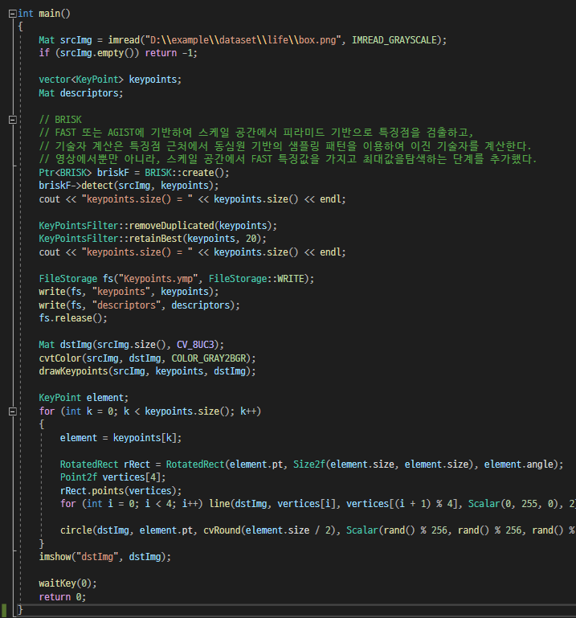
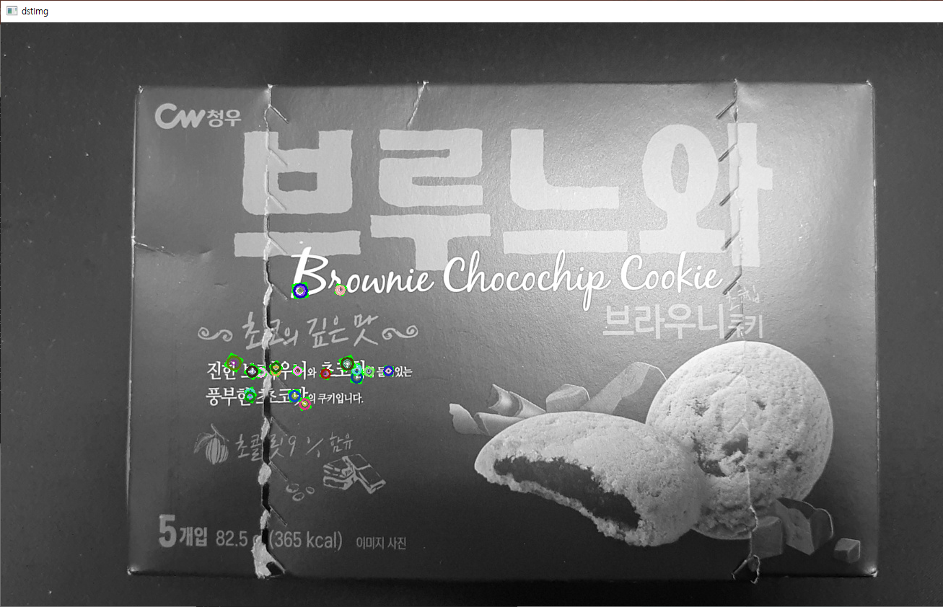
특징점 검출
FAST 또는 AGIST에 기반하여 스케일 공간에서 피라미드 기반으로 특징점을 검출한다.
기술자 계산
기술자 계산은 특징점 근처에서 동심원 기반의 샘플링 패턴으로 이진 기술자를 계산한다.
스케일 공간에서 FAST 특징값으로 최대값 탐색하는 단계를 추가했다.
기술자 추출기
BRISK

Slide 23
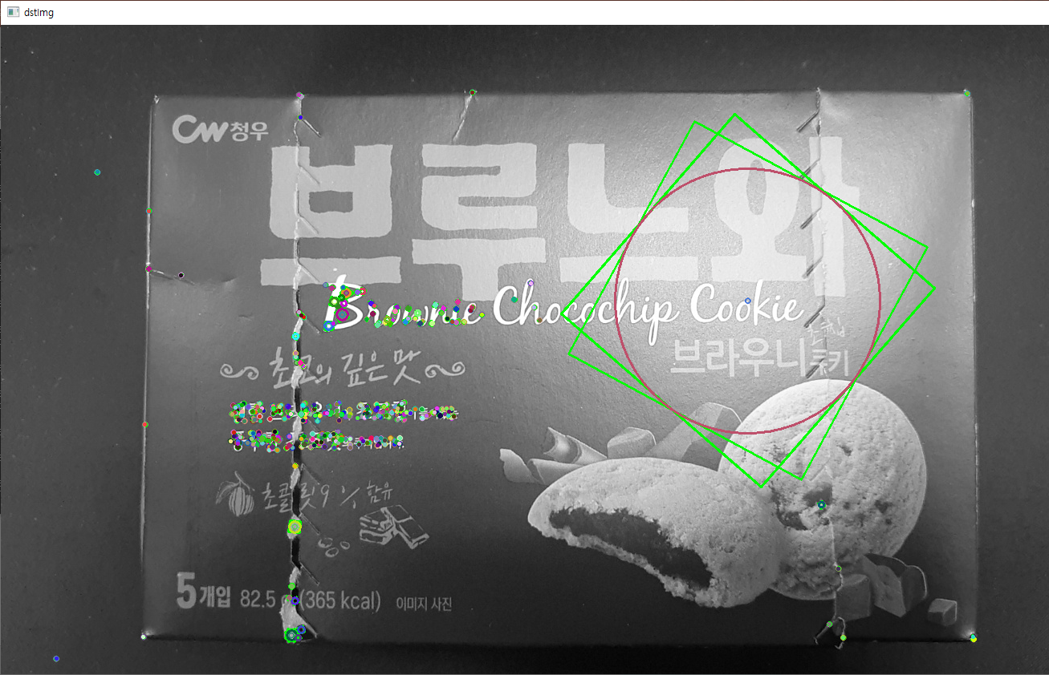
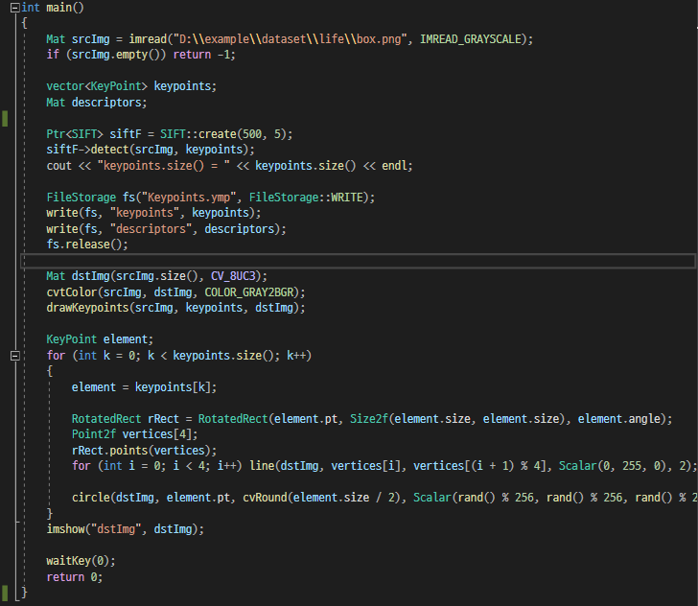
정의
스케일에 불변인 특징 변환으로 특징점을 검출하고, 기술자를 계산한다.
특허권
특허권이 있는 알고리즘으로, 상업적 이용에는 제한될 수 있다.
기술자 추출기
SIFT

Slide 24
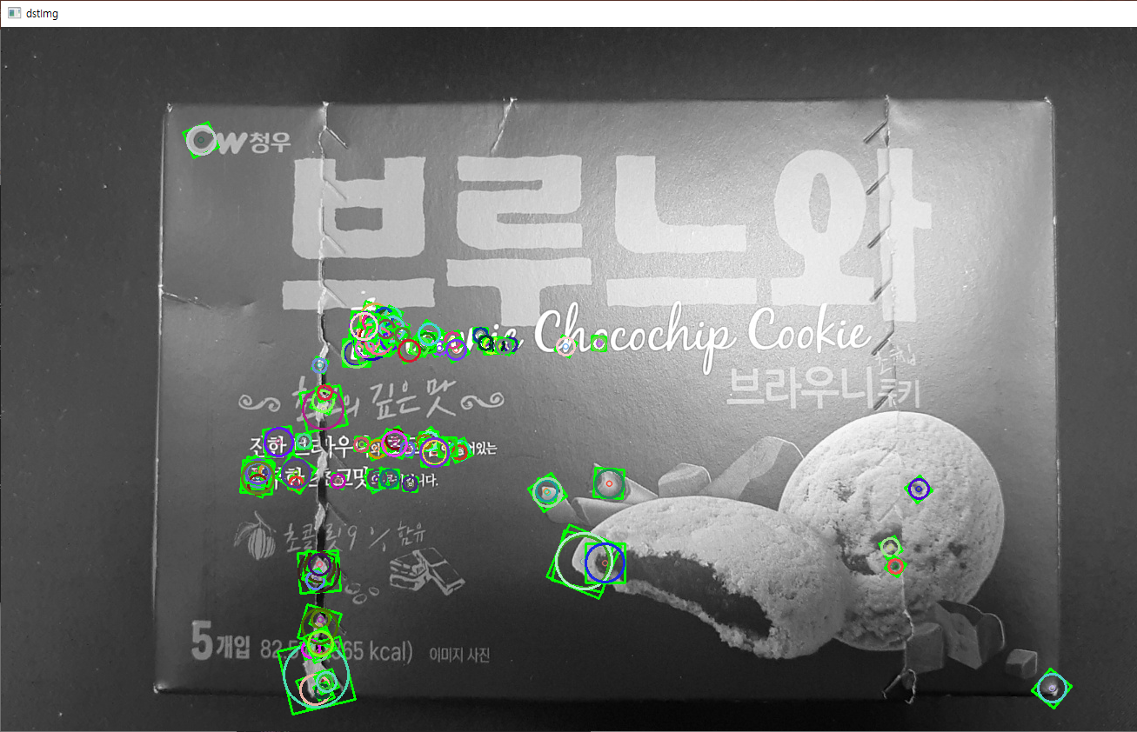
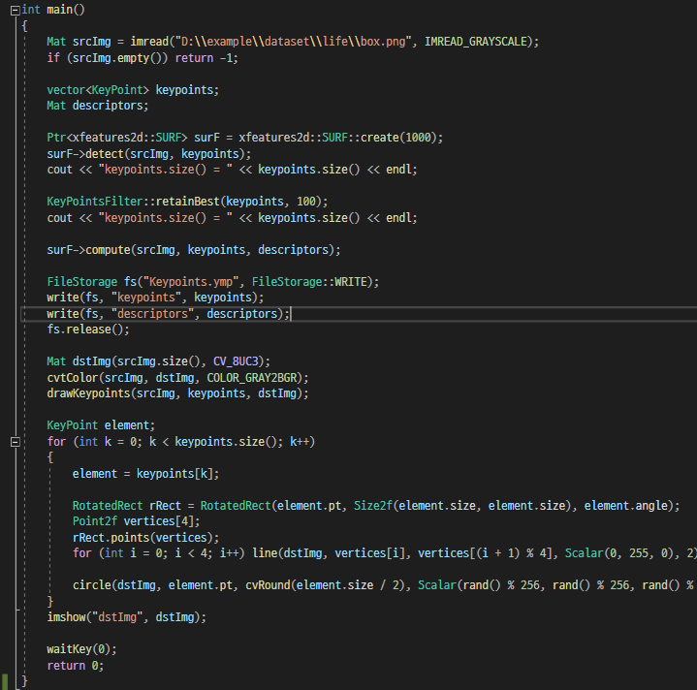
정의
속도를 높이기 위해 적분 영상을 사용하여 헤시안 행렬을 계산하여 특징점을 잡고,
기술자 계산에서도 적분 영상을 사용한다.
특허권
특허권이 있는 알고리즘으로, 상업적 이용에는 제한될 수 있다.
OpenCV 3.0.0 이후
기술자 추출기
contrib로 옮겨졌으며 현재는 opencv_contrib/xfeatures2d/nonfree에 존재한다.
SURF

Slide 25
05
예습

Slide 26
정의
특징점 매칭
특징점 기술자 매칭 결과를 저장하기 위한 구조체,
모든 특징점 매칭은 vector<Dmatch> 벡터에 저장된다.
DMatch
distance 기술자 매칭 방법에 의해 계산된 거리, 작을 수록 좋다.
queryIdx 첫 번째 영상에서의 특징점의 인덱스
trainIdx 매칭에 의해 대응되는 두 번째 영상의 특징점의 인덱스
imgIdx 대응되는 영상 집합에서의 영상 인덱스

Slide 27
정의
특징점 매칭
DescriptorMatcher를 상속받아 각 기술자에 대하여, 대응하는 기술자를 하나씩 모두
검사하여 가장 가까운 기술자를 찾는다.
BFMatcher
DescriptorMatcher
특징점 기술자 매칭을 위한 추상 기반클래스이다.

Slide 28
drawKeypoints
특징점 매칭
특징점을 color(Scalar::all(-1) == 랜덤) 색상으로 outImage에 표시한다.
drawMatches
Draw
두 영상 사이의 특징점 매칭 결과를, outImg에 직선으로 연결하여 표시한다.

Slide 29
THANK
YOU
일시 | 2022년 04월 29일

